Slide 1
স্বাগতম আজকের মাল্টিমিডিয়া ক্লাসে

Slide 2
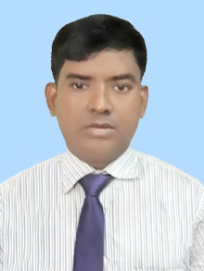
শিক্ষক পরিচিতিঃ
বিপ্লব বাস্কি
সহকারী শিক্ষক (খ্রিষ্টান ধর্ম)
চব্বিশনগর উচ্চ বিদ্যালয় ও কলেজ
গোদাগাড়ী, রাজশাহী ।
Email- baski4087@gmail.com

Slide 3
পাঠ পরিচিতিঃ
বিষয়ঃ খ্রিষ্টান ধর্ম ও নৈতিক শিক্ষা
শ্রেণীঃ অষ্টম
অধ্যায়ঃ প্রথম
সময়ঃ ৪৫ মিনিট

Slide 4
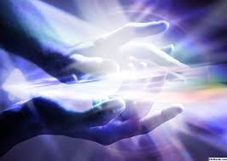
এগুলো কিসের ছবি ?

Slide 5
পবিত্র আত্মার অবতরন।

Slide 6
শিখনফলঃ
এই পাঠশেষে শিক্ষার্থীরা-
১। পবিত্র আত্মা সম্পর্কে লিখতে পারবে।
২। শিষ্যরা কবে পবিত্র আত্মা লাভ করেছিল তা ব্যাখ্যা করতে পারবে।
৩। শিষ্যরা কীভাবে পবিত্র আত্মা লাভ করেছিল তা বর্ননা করতে পারবে ।

Slide 7
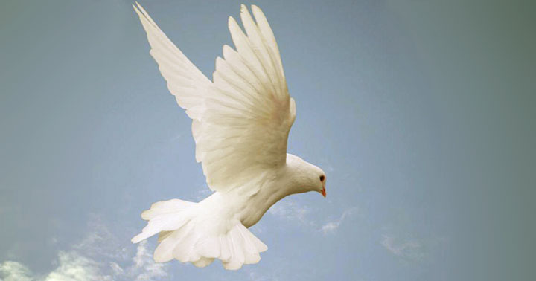
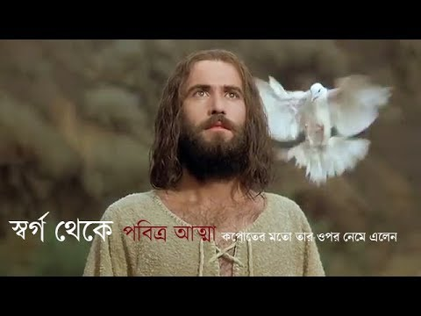
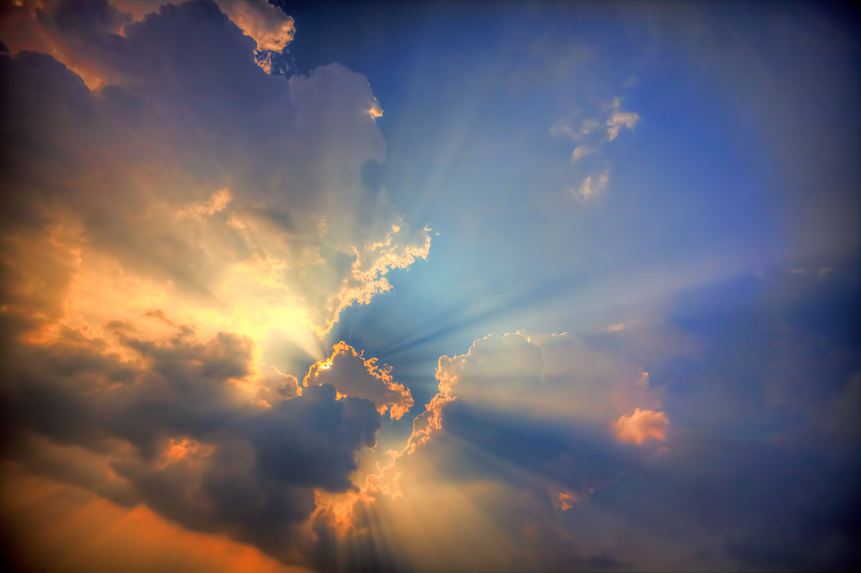
চিত্রটি লক্ষ্য কর

Slide 8
একক কাজঃ
পবিত্র আত্মা কি তা লিখ।

Slide 9
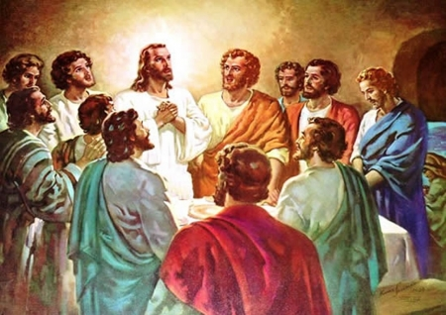

Slide 10
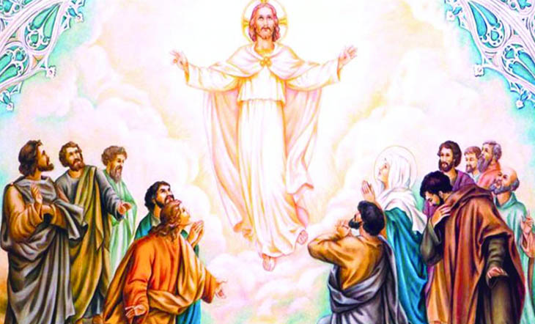

Slide 11
জোড়ায় কাজঃ
শিষ্যরা কবে পবিত্র আত্মা লাভ করেছিল তা ব্যাখ্যা কর।

Slide 12
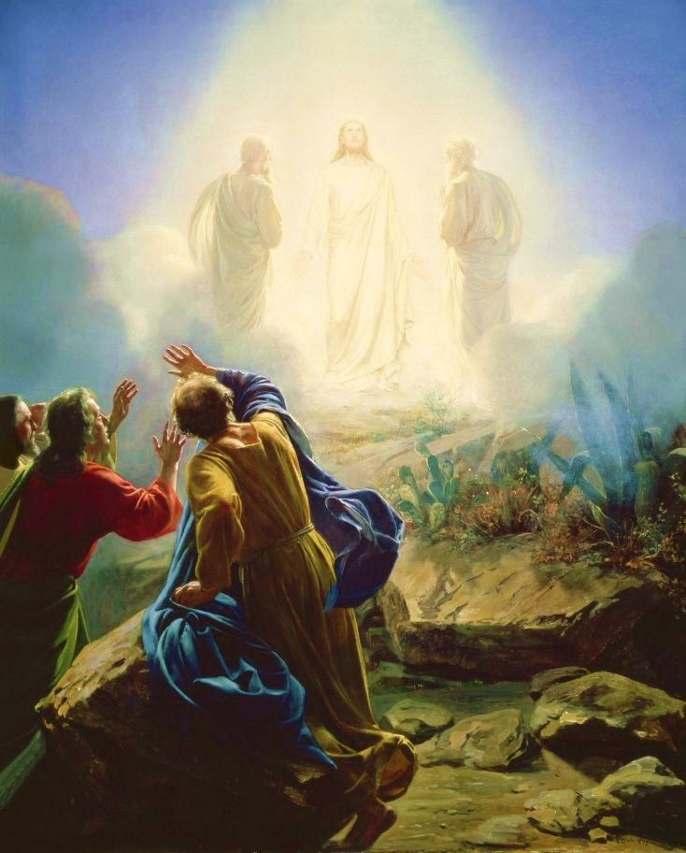

Slide 13
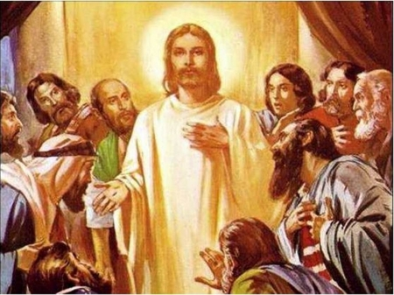

Slide 14
দলীয় কাজঃ
শিষ্যরা কীভাবে পবিত্র আত্মা লাভ
করেছিল তা বর্ননা কর?

Slide 15
মূল্যায়ন
পবিত্র আত্মা পবিত্র ত্রিত্বের কততম ব্যক্তি ?
ক। প্রথম খ। দ্বিতীয়
গ। তৃতীয় ঘ। অদ্বিতীয়
কীভাবে প্রেরিত শিষ্যরা মানুষের ভুল শোধরাতে পেরেছিলেন?
ক। পবিত্র আত্মার প্রেরণায় খ। নিজ শক্তি বলে
গ। বানী প্রচারের অনুপ্রেরণায় ঘ। নিজের প্রেরণায়

Slide 16
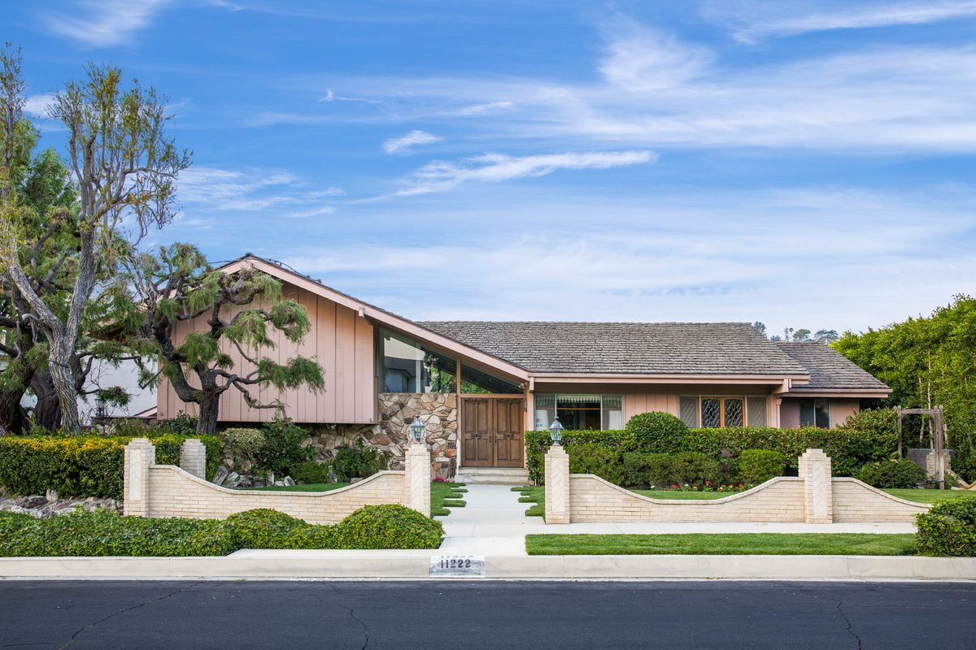
বাড়ির কাজঃ
শিষ্যদের মধ্যে পবিত্র আত্মা নেমে আসার পর তাদের মধ্যে যে পরিবর্তন দেখা গিয়েছিল তা- বিশ্লেষন কর।

Slide 17
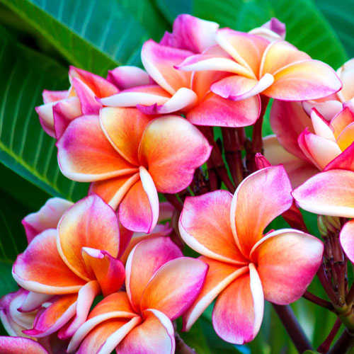
সবাইকে ধন্যবাদ
আগামী ক্লাসে আবার দেখা হবে।

